Slide 1
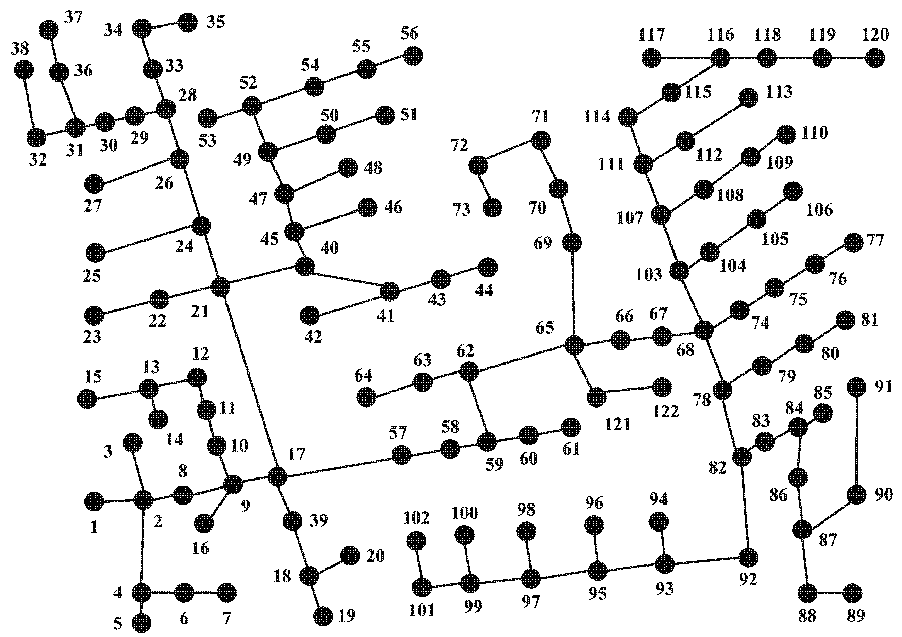

Slide 2
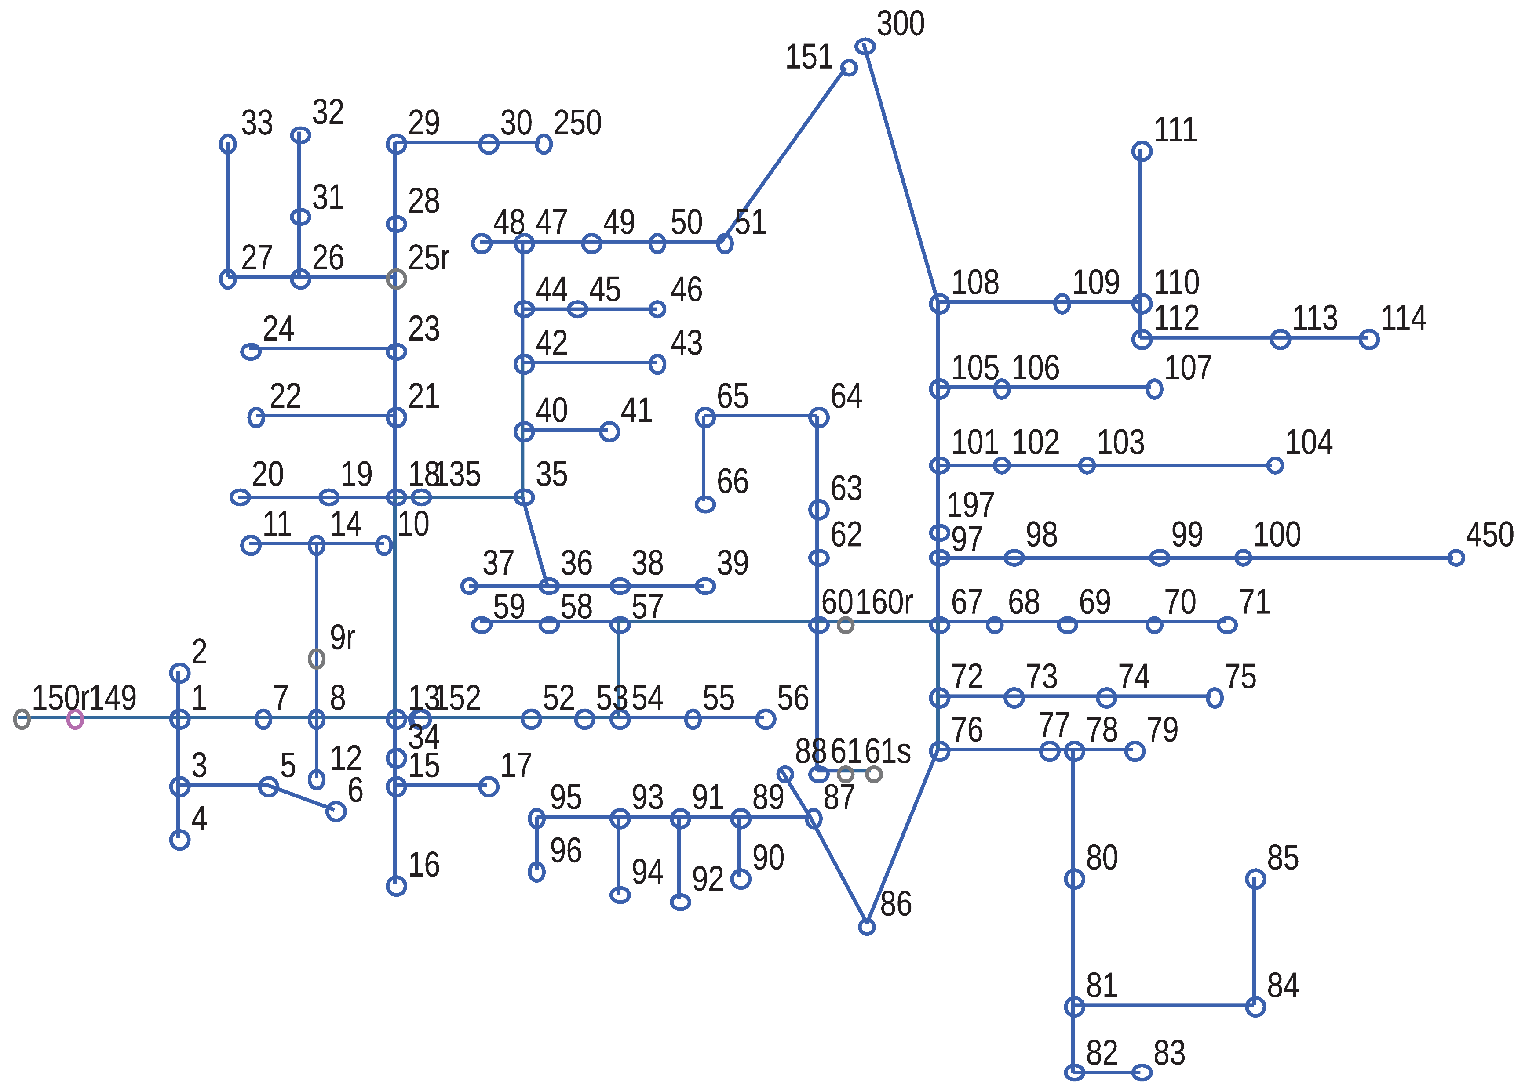
CA5
CA2
CA4
CA3
CA1
CA6

